Slide 1


Projeto de Experimentos
e Otimização
Modelagem e Simulação de Eventos Discretos · 5ª edição
Leonardo Chwif e Afonso C. Medina
Material de apoio às aulas, de uso livre em sala, citando a fonte.
Notes:
Capítulo VII do livro Modelagem e Simulação de Eventos Discretos, 5ª edição (Leanpub). O capítulo trata de duas perguntas que vão além dos resultados de um cenário: quais fatores mais afetam o sistema (Projeto de Experimentos) e quais valores das variáveis dão o melhor desempenho (Simulação e Otimização). No fim, mostra como as duas ferramentas se encadeiam.

Slide 2




Roteiro do capítulo
Projeto de Experimentos
DOE na prática
Simulação e Otimização
Integração
Duas perguntas, duas ferramentas
Fatores, níveis e respostas
O fatorial completo e os efeitos
Interação entre fatores
O pipoqueiro de Montgomery
A tabela de contrastes
Uma fábrica no Minitab
Avaliar × gerar soluções
Otimização via simulação
O caso da usina
Softwares comerciais
Três tipos de analista
DOE primeiro, SO depois
Exercícios de revisão
Notes:
Quatro blocos: os conceitos do Projeto de Experimentos, dois exemplos resolvidos, a Simulação e Otimização com um caso prático e os softwares comerciais, e a integração entre as duas ferramentas.

Slide 3
Projeto de Experimentos
Fatores, níveis, respostas e o experimento fatorial

Slide 4
Duas perguntas, duas ferramentas
Um modelo de distribuição rodoviária tem mais de 20 fatores de entrada: taxa de descarregamento, tempo de viagem, paradas de manutenção, quebras… O cliente quer saber:
PROJETO DE EXPERIMENTOS (DOE)
Quais parâmetros mais afetam o número de viagens por caminhão por mês?
Mede o efeito de cada fator sobre a resposta.
SIMULAÇÃO E OTIMIZAÇÃO
Qual o número de caminhões que maximiza as viagens por caminhão, mantidos os demais parâmetros?
Busca os valores ótimos das variáveis de decisão.
O DOE diz quais fatores importam; a otimização procura os melhores valores. No fim do capítulo, as duas trabalham juntas.
Notes:
Exemplo de abertura do capítulo: um sistema de distribuição rodoviário com mais de 20 fatores de entrada. A primeira pergunta (quais fatores pesam mais) é do Projeto de Experimentos, em inglês Design of Experiments (DOE). A segunda (qual a frota ótima) é da Simulação e Otimização. A seção de integração, no fim do capítulo, mostra como usar as duas em sequência.

Slide 5
Fatores, níveis e respostas
O Projeto de Experimentos estima como as variáveis de entrada afetam as respostas, e planeja os cenários sem a tentativa e erro tão comum nos projetos de simulação.
Fator
Variável de entrada: número de equipamentos, de veículos, de operadores.
Níveis
Valores do fator. Caminhão: pequeno (10 t), médio (20 t) ou grande (30 t). Até 4 níveis costumam bastar.
Resposta
Variável de saída analisada: viagens por caminhão no mês, produtividade, tempo em fila.
Espaço de combinações
Todas as combinações de níveis de todos os fatores. Com 3 níveis para A e 2 para B, são 6 respostas.
 | A baixo | A médio | A alto
B baixo | X11 | X12 | X13
B alto | X21 | X22 | X23
Notes:
Com muitas variáveis de entrada, é comum processar uma enxurrada de cenários e descartar boa parte depois, por falta de impacto. O Projeto de Experimentos estima como as entradas afetam as respostas e planeja os cenários de forma racional. Exemplos de perguntas do livro: o efeito de mudar o número de equipamentos na produtividade de uma linha; o de mudar o número de operadores de telemarketing no nível de serviço; e se o lead-time de entrega é sensível ao tempo de transporte entre células.

Slide 6
Fatorial 2^{k} completo e o efeito de cada fator
Cada um dos k fatores tem 2 níveis, baixo (−1) e alto (+1): são 2^{k} tratamentos. Frota de caminhões: A = tamanho do caminhão (10 t ou 30 t), B = número de caminhões (20 ou 40).
Exp. | A: tamanho | B: frota | Tratamento | Viagens por caminhão/mês
1 | Baixo (−1) | Baixo (−1) | (1) | 10
2 | Baixo (−1) | Alto (+1) | b | 20
3 | Alto (+1) | Baixo (−1) | a | 30
4 | Alto (+1) | Alto (+1) | ab | 40
Efeito de um fator
E(A) = [(30+40) − (10+20)]/2 = 20
E(B) = [(20+40) − (10+30)]/2 = 10
Média da resposta com o fator alto menos a média com o fator baixo. O termo entre colchetes é o contraste.
O tamanho do caminhão pesa mais que a frota.
Notação de Montgomery (1991): letra minúscula indica o fator no nível alto; (1) é o tratamento com todos os fatores no nível baixo.
Notes:
No fatorial 2^k completo cada um dos k fatores tem só dois níveis, e o número de tratamentos é 2^k. Com tamanho do caminhão e frota, são 4 tratamentos. O efeito de A é a média da resposta com A alto menos a média com A baixo: 20 viagens; o de B, 10. O termo entre colchetes é o contraste, proporcional ao efeito; a proporção depende do número de fatores e de avaliações. Conclusão: o tamanho do caminhão pesa mais. Para outros tipos de projeto, Box e Hunter (1978) e Montgomery (1991).

Slide 7
Interação entre fatores
O efeito de A depende do nível de B? Sem interação, aumentar A muda a resposta da mesma forma com B baixo ou alto.
Sem interação (Tabela 7.2)
A e B no mesmo nível: 30 − 10 = 20. Em níveis diferentes: 40 − 20 = 20.
E(AB) = [(40+10) − (30+20)]/2 = 0
Com interação (Tabela 7.3: ab = 50)
E(A) = [(30+50) − (10+20)]/2 = 25
E(AB) = [(50+10) − (20+30)]/2 = 5
Os fatores não podem ser analisados isoladamente.
A interação é significativa?
Com rigor, uma tabela ANOVA. Na simulação, um critério prático: resposta = média de N replicações; se o efeito da interação for 10 vezes menor que os demais, não há interação significativa.
Notes:
Se não há interação, o efeito de aumentar A é o mesmo com B baixo ou alto. Na Tabela 7.2 os dois casos dão 20, e o efeito da interação é zero. No segundo conjunto de resultados (Tabela 7.3), o tratamento ab dá 50: E(A) = 25 e E(AB) = 5, logo os fatores não podem ser analisados isoladamente. O rigor pede uma tabela de análise de variância (ANOVA). Na simulação, por simplicidade, o livro sugere o critério prático: resposta = média de N replicações, e interação desprezível se o seu efeito for 10 vezes menor que os demais.

Slide 8
DOE na prática
O pipoqueiro de Montgomery e uma fábrica analisada no Minitab

Slide 9
Exemplo 7.1: o pipoqueiro de Montgomery
Um pipoqueiro quer saber o que faz a pipoca crescer. A resposta é a altura (cm) que ela atinge, estourada no carrinho.
Tratamento | A | B | C | Altura (cm)
(1) | − | − | − | 6,25
a | + | − | − | 8,00
b | − | + | − | 6,00
ab | + | + | − | 9,50
c | − | − | + | 8,00
ac | + | − | + | 15,00
bc | − | + | + | 9,00
abc | + | + | + | 17,00
A
Marca
Yoda (−) ou Obi (+)
B
Proporção milho/óleo
0,8 (−) ou 1,0 (+)
C
Volume de milho
2/3 litro (−) ou 1/3 litro (+)
2³ = 8 tratamentos
Notes:
Exemplo adaptado de Montgomery (1991). Ele mostra que o planejamento experimental independe de usar simulação: os oito tratamentos são feitos no próprio carrinho de pipoca. Três fatores com dois níveis cada dão 2^3 = 8 tratamentos, e a resposta é a altura atingida pela pipoca estourada.

Slide 10
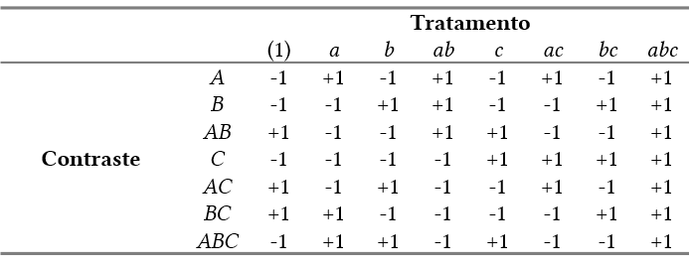
A tabela de contrastes
Como usar
Multiplique os sinais da linha do efeito pelas saídas de cada tratamento, some e divida por 2^{k−1}. Com k = 3, divide-se por 4. A tabela vale para qualquer fatorial 2³ completo.
E(A) = [−6,25 + 8 − 6 + 9,5 − 8 + 15 − 9 + 17] / 4 ≈ 5,1 cm
Trocar a pipoca Yoda pela Obi faz a pipoca subir, em média, cerca de 5 cm a mais.
Notes:
A tabela de contrastes guarda os coeficientes +1 e −1 de cada efeito e vale para qualquer fatorial 2^3 completo. Para o efeito de A, multiplicam-se os sinais da linha A pelas saídas de cada tratamento, soma-se e divide-se por 2^(k−1) = 4. Os demais efeitos: E(B) = 1,1; E(AB) = 0,7; E(C) = 4,8; E(AC) = 2,4; E(BC) = 0,4; E(ABC) = −0,2 cm.

Slide 11
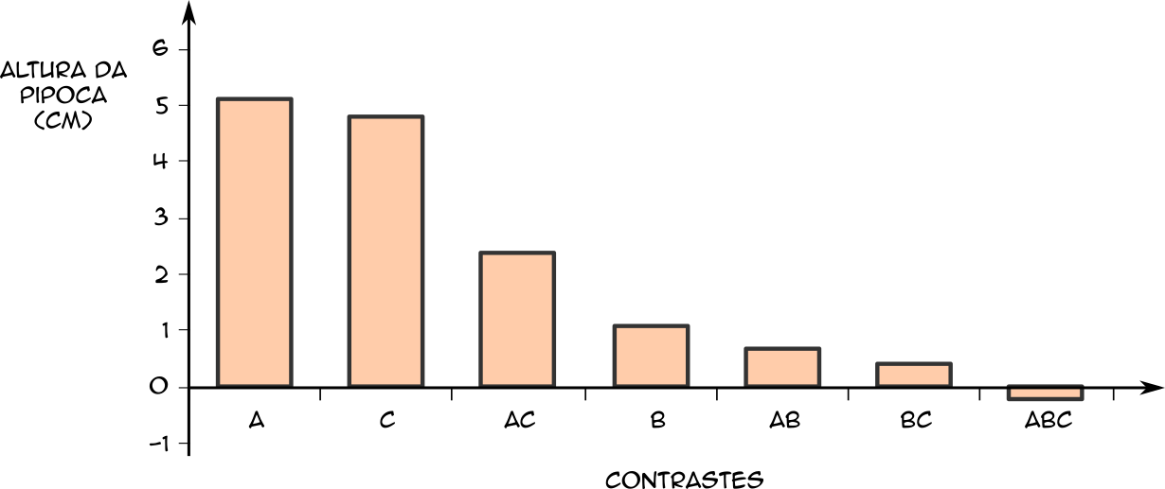
Quais efeitos importam?
A e C à frente
Marca e volume de milho parecem ser os fatores que mais afetam a altura da pipoca.
Mas AC não é desprezível
A conclusão só vale se as interações puderem ser desprezadas. Para confirmar, uma tabela ANOVA (Montgomery, 1991).
Efeitos (cm): A 5,1 · C 4,8 · AC 2,4 · B 1,1 · AB 0,7 · BC 0,4 · ABC −0,2
Na prática, os cálculos ficam com softwares de estatística: Minitab, SPSS, Statistica, entre outros.
Notes:
O gráfico ordena os efeitos. Aparentemente, A, C e AC são os importantes: a marca e o tamanho do lote seriam os fatores que mais afetam a pipoca. Mas a afirmação só vale se as interações forem desprezíveis, o que não parece ser o caso, sobretudo para AC. Para verificar se os efeitos são significativos, monta-se uma tabela de análise de variância (ANOVA; ver Montgomery, 1991). Em problemas reais, usa-se software de estatística.

Slide 12
Caso prático: uma fábrica de insumos
Insumos chegam em big bags (caminhões sider) ou a granel (caminhões-tanque), vão para silos externos e internos, passam por 3 linhas de fabricação e terminam na homogeneização e embalagem: sacos de 25 kg ou big bags.
Fator | Descrição | Nível baixo | Nível alto
A | % de caminhões sider | 10% | 90%
B | vazão da linha 1 (kg/min) | original | +30%
C | vazão da linha 2 (kg/min) | original | +30%
D | vazão da linha 3 (kg/min) | original | +30%
E | % de embalagens big bags | 10% | 90%
32
tratamentos (2⁵)
× 5 replicações
160
rodadas de simulação
Valores de B, C e D: vazões originais e com 30% de acréscimo.
Notes:
Fábrica que produz insumos para a indústria automobilística. Para compreender melhor o sistema, construiu-se um modelo de simulação e rodou-se um fatorial 2^k completo com os cinco fatores da tabela. As vazões B, C e D vão dos valores originais a 30% de acréscimo. São 32 tratamentos, cada um com 5 replicações: 160 rodadas.

Slide 13
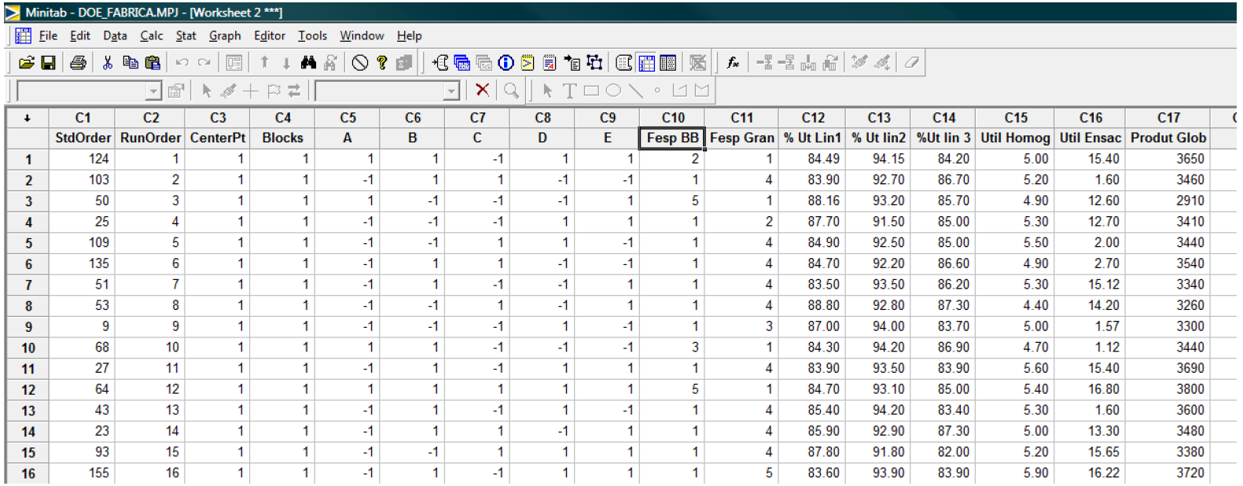
Oito respostas, analisadas no Minitab
Saída | Descrição
Fesp BB | Fila máxima de caminhões com big bags
Fesp Gran | Fila máxima de caminhões a granel
% Ut lin1 | Utilização da linha 1
% Ut lin2 | Utilização da linha 2
% Ut lin3 | Utilização da linha 3
Util Homog | Utilização do homogeneizador
Util Ensac | Utilização da ensacadeira
Produt Glob | Produção global (t/mês)
Cada rodada vira uma linha: níveis codificados (−1, +1) dos fatores A a E e as oito respostas.
O Minitab gera o experimento fatorial e calcula os efeitos de cada fator e das interações.
Notes:
Cada rodada gerou uma linha de resultados, inserida no Minitab, que tem opção para gerar experimentos fatoriais. A figura mostra a planilha: as colunas A a E trazem os níveis codificados (−1 e +1) e as seguintes trazem as oito respostas. Com isso, o Minitab calcula os efeitos de cada fator e os efeitos compostos (as interações).

Slide 14
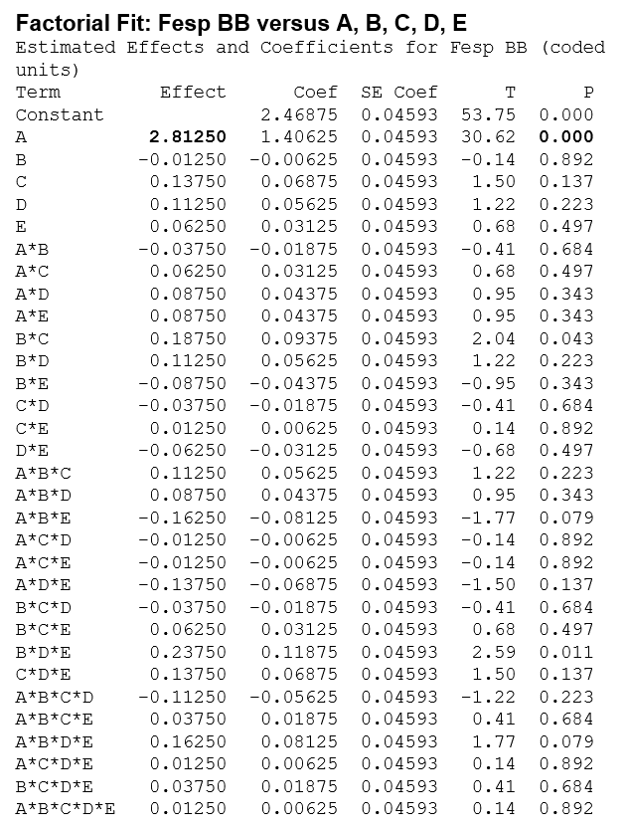
Efeitos sobre a fila de caminhões com big bags
2,81
caminhões a mais, em média, na fila máxima de espera (Fesp BB) quando a porcentagem de caminhões sider passa de 10% para 90%.
p-value < 0,05
É o critério de relevância (coluna P do relatório). Isoladamente, só o fator A passa.
Era o esperado
A é a porcentagem de caminhões sider: é natural que mexa na fila desses caminhões.
Notes:
Relatório do Minitab para a resposta Fesp BB, a fila máxima de caminhões com big bags. São relevantes os efeitos com p-value abaixo de 0,05 (coluna P). Isoladamente, só o fator A passa, com efeito 2,81: alterar a porcentagem de caminhões sider de 10% para 90% aumenta, em média, 2,81 caminhões na fila de espera. Era esperado, porque A é justamente a porcentagem de caminhões sider. Na nomenclatura do Minitab, o efeito se chama effect.

Slide 15
Os efeitos sobre todas as respostas
 | Fesp BB | Fesp Gran | % Ut Lin 1 | % Ut Lin 2 | % Ut Lin 3 | Util Homog | Util Ensac | Produt Glob
A | 2,81 | −2,74 | – | – | – | – | – | –
B | – | – | −3,18 | – | – | 0,53 | 1,01 | 338,87
C | – | – | – | −1,56 | – | 0,22 | 0,51 | 158,63
D | – | – | – | – | −2,79 | 0,48 | 0,98 | 317,13
E | – | – | – | – | – | – | 12,67 | –
“–” = efeito não significativo (p-value > 0,05).
A: % de sider
Só as filas de espera de caminhões, de big bags e a granel.
B, C, D: vazões
Utilização das linhas, dos equipamentos e a produção global.
E: embalagens
Só a utilização da ensacadeira.
E também
O DOE ajuda a verificar e validar o modelo (Capítulo V).
Notes:
Resumo dos efeitos significativos em todas as respostas; os traços marcam efeitos não significativos (p-value acima de 0,05). O fator A só afetou as filas de caminhões, como era de esperar. As vazões B, C e D afetaram as utilizações das linhas, dos equipamentos e a produção global. O fator E afetou só a ensacadeira. O planejamento experimental também serve para verificar e validar um modelo de simulação: ver a Leitura Complementar do Capítulo V, Verificação e validação.

Slide 16
Simulação e Otimização
De avaliadora a geradora de soluções

Slide 17
A simulação avalia; não gera soluções
A simulação responde a perguntas do tipo “o que ocorre se?”: e se passarmos de 10 para 11 operadores? E se a regra de sequenciação mudar de FIFO para SIRO? Ela avalia as soluções que alguém propõe.
Averill Law (Banks, 2001)
A integração com otimização é um dos assuntos mais “quentes”; o maior impedimento é o tempo de execução.
Aplicações (Fu, 2001)
Manufatura
Fábrica de semicondutores: mais chips produzidos e menor tempo de ciclo, ao mesmo tempo.
Cadeia de suprimentos
Fabricação de PCs: menos estoque total e mais nível de serviço ao cliente.
Central de atendimento
Menor custo, com menos agentes, e mais nível de serviço, com menos espera.
Notes:
A simulação responde a perguntas do tipo o que ocorre se: é avaliadora de soluções, não geradora. A otimização muda isso. Averill Law, no painel O futuro da simulação da Winter Simulation Conference de 2001 (Banks, 2001), apontou a integração com otimização como um dos assuntos mais quentes, e o tempo de execução como o maior impedimento. As aplicações são de Fu (2001).

Slide 18
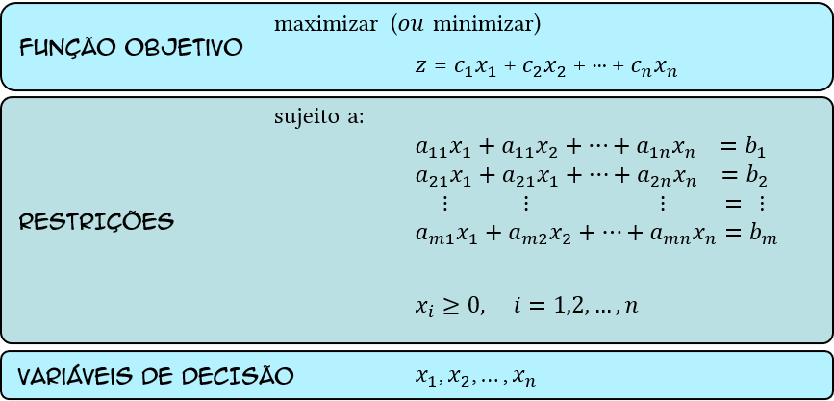
O problema de otimização
O método depende da formulação
Linear: programação linear
Variáveis inteiras: busca em árvore (branch-and-bound, beam search)
Não linear: heurísticas de busca
Uma função objetivo a maximizar ou minimizar, sujeita a restrições que limitam as variáveis. Resolver é achar os valores das variáveis de decisão que dão o melhor valor.
Técnicas subotimizantes
Meta-heurísticas como algoritmos genéticos, Simulated Annealing e Tabu Search não garantem o ótimo.
Notes:
Um problema de otimização tem uma função objetivo a maximizar ou minimizar, sujeita a restrições. A figura mostra a formulação típica de programação linear. O método depende da formulação. Muitas técnicas não garantem o ótimo e são chamadas subotimizantes, caso das meta-heurísticas. Inconvenientes da otimização: modelar aspectos dinâmicos e muitas variáveis pode tornar o modelo complicado demais, e um modelo simples pode não ter técnica de solução apropriada.

Slide 19
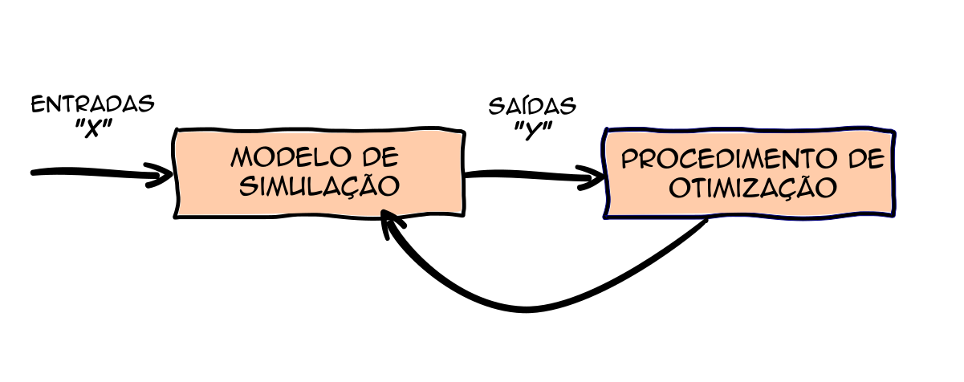
Simulation Optimization (SO)
Azadivar (1992)
Problema de otimização em que a função objetivo, as restrições, ou ambas, só podem ser avaliadas pela simulação.
Três famílias de métodos
Aproximação estocástica · superfície de resposta · busca. Nos softwares comerciais dominam os de busca, sobretudo algoritmos genéticos.
Parte de uma condição inicial X₀.
O otimizador propõe valores das variáveis; o modelo devolve a função objetivo.
Para num critério: máximo de iterações ou fim dos ganhos significativos.
Resultado: valores “ótimos” (ou subótimos) das variáveis.
Notes:
Definição de Azadivar (1992). Com uma única função objetivo há basicamente três métodos: aproximação estocástica, superfície de resposta e métodos de busca; os softwares comerciais usam sobretudo métodos de busca, especialmente algoritmos genéticos. A ideia: a partir de uma condição inicial X0, o otimizador fornece valores das variáveis ao modelo e recebe o valor da função objetivo, até um critério de parada.

Slide 20
A Simulação e Otimização não é panaceia
O analista continua no centro
A SO é generativa, mas é o analista quem define a função objetivo e as variáveis a otimizar.
Custa tempo de computação
O algoritmo avalia muitas combinações, e cada uma pede replicações, porque as variáveis são aleatórias.
Estrutura e políticas
Otimizar quantidades (máquinas, operadores) é o comum. A política ótima de estoques de um CD exige mudar o próprio modelo.
Vários objetivos
Quase sempre uma função única, com pesos. Pesquisas recentes otimizam os objetivos de forma independente (Belton, Hodgkin e Montibeller, 2004).
Notes:
Embora tratada na literatura há décadas, a SO só foi incorporada aos softwares comerciais bem depois. Ela não substitui o analista e ainda consome muito tempo de computação. Pouco se reportou sobre otimizar características estruturais e políticas operacionais, em que cada avaliação pode exigir mudar a estrutura do modelo; os autores consideram esse ponto de extrema importância para o futuro da SO. A maioria dos métodos lida com uma única função objetivo; Belton, Hodgkin e Montibeller (2004) tratam vários objetivos de forma independente.

Slide 21
Caso prático: a usina
Teste de um algoritmo de otimização com o modelo da usina dos exercícios do Capítulo III, Modelo conceitual (Barretto et al., 1999). Objetivo: minimizar o custo total mensal, investimento mais operação.
Variável | Mín. | Máx. | Incr.
Número de torpedos | 1 | 12 | 1
Número de guindastes | 1 | 2 | 1
Número de fornos de preparação | 1 | 6 | 1
Capacidade de cada torpedo (t) | 50 | 350 | 1
Função objetivo (mil R$/mês)
CTM = 2,1N_{t} + 8,3N_{c}
+ 16,7N_{sf} + 0,3Perd
N: número de torpedos (t), guindastes (c) e fornos (sf).
Amortização mensal por unidade: torpedo R$ 2.100, guindaste R$ 8.300, forno R$ 16.700.
Perd: perda em 10 dias de produção; cada tonelada perdida custa R$ 100.
43.200
combinações possíveis (12 × 2 × 6 × 300): avaliar todas, uma a uma, é inviável.
Notes:
Caso de Barretto et al. (1999), feito para testar um algoritmo de otimização específico com o modelo da usina dos exercícios de revisão do Capítulo III, Modelo conceitual. As quatro variáveis são inteiras, com incremento unitário, e dão 43.200 combinações (12 × 2 × 6 × 300). A função objetivo é o custo total mensal: amortização dos equipamentos mais o custo da perda de metal fundente, a R$ 100 por tonelada. Perd é a perda gerada em 10 dias de produção. O algoritmo foi implementado para Excel, comunicando-se com o simulador.

Slide 22
Usina: o que a otimização encontrou
Valores | Solução inicial | Solução “ótima”
Função objetivo (mil R$) | 7.490,16 | 112,70
Perda (t/mês) | 73.920 | 0
Número de torpedos | 3 | 6
Número de guindastes | 1 | 2
Número de fornos | 5 | 5
Capacidade de cada torpedo (t) | 300 | 260
3%
das 43.200 combinações foram avaliadas
≈ 30 min
num Pentium II de 300 MHz
“Ótimo”
entre aspas: algoritmo subotimizante, sem garantia
O custo mensal cai de R$ 7.490.160 para R$ 112.700, sobretudo pelo fim das perdas. Cada combinação: 10 dias de operação, 5 replicações.
Notes:
A planta foi simulada por 10 dias, com 5 replicações para cada combinação; a solução inicial tinha 3 torpedos, 1 guindaste, 5 fornos e 300 t por torpedo. O algoritmo avaliou só 3% das 43.200 combinações e achou a solução em cerca de 30 minutos, num Pentium II de 300 MHz. Ótimo vai entre aspas porque esses algoritmos são subotimizantes: chegam muito perto, sem garantia. Os custos mensais caíram de R$ 7.490.160 para R$ 112.700, principalmente pela redução das perdas.

Slide 23
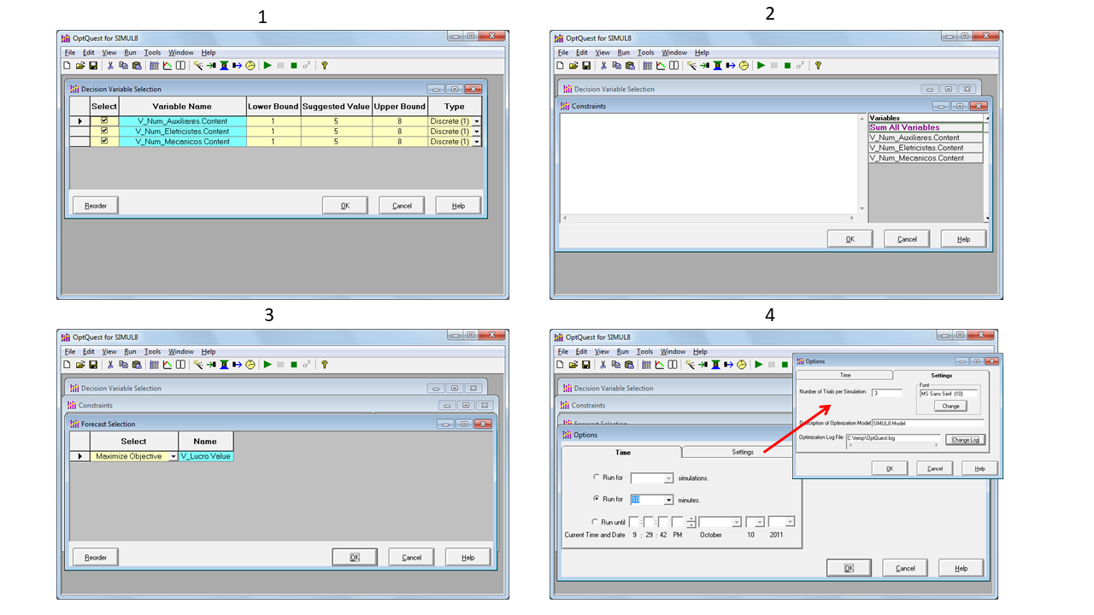
Softwares comerciais: os mesmos passos
1
Definir as variáveis de decisão e suas faixas de variação.
2
Definir as restrições do problema.
3
Definir a função objetivo e se é de maximização ou de minimização.
4
Definir o número de rodadas (ou um tempo limite) e de replicações por rodada.
Telas do OptQuest, que funciona com vários simuladores comerciais. Padrão: 3 replicações por rodada, valor que pode ser alterado.
Notes:
Na prática, não é preciso desenvolver um algoritmo de otimização: há softwares comerciais, e os passos são os mesmos. A figura mostra telas do OptQuest, que funciona com vários simuladores comerciais. O passo 2, as restrições, fica em branco quando o modelo não tem restrição. O padrão do OptQuest é fazer três replicações por rodada, valor que pode ser alterado. Ao clicar no botão de otimização, ele faz automaticamente diversas simulações.

Slide 24
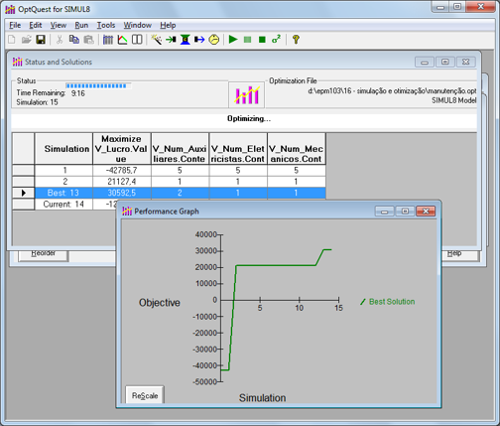
O OptQuest em ação
Um clique
O OptQuest faz automaticamente diversas simulações, em busca dos valores “ótimos”.
Gráfico de desempenho
Desenha a função objetivo a cada rodada de simulação e destaca a melhor solução até ali.
Sem programar
Basta seguir os quatro passos; o algoritmo de busca já vem pronto.
Notes:
Resultados de um processo de otimização (no caso, maximização). O OptQuest desenha um gráfico da função objetivo em função de cada rodada de simulação. As telas mostram o modelo de manutenção do exercício 7, com auxiliares, eletricistas e mecânicos como variáveis e o lucro como objetivo.

Slide 25
Integração DOE + SO
Três tipos de analista e o uso encadeado das ferramentas

Slide 26
Três tipos de analista
Classificação de Stuckman et al. (1991) para quem quer otimizar um sistema por simulação.
Tentativa e erro
Muda os valores das entradas desordenadamente, até achar algo que “otimize” a medida de desempenho.
Análise de sensibilidade
Muda as variáveis sistematicamente e observa os efeitos; pode usar o Projeto de Experimentos.
Simulação e Otimização
Aplica um procedimento sistemático. A simulação passa de avaliadora a geradora de soluções.
Notes:
Classificação de Stuckman et al. (1991) para quem otimiza um sistema por simulação. A principal vantagem do terceiro tipo é ter um procedimento sistemático, que evita a desgastante tentativa e erro; com a otimização, a simulação se torna geradora de soluções, e não só avaliadora.

Slide 27
DOE primeiro, SO depois
1 · Projeto de Experimentos
Descobre quais variáveis realmente influenciam a função objetivo.
2 · Simulação e Otimização
Acha os valores que otimizam a função objetivo, só com as variáveis que importam.
Por que a SO vai além
Ela lida com variáveis contínuas e discretas, e não apenas com níveis dos fatores (Chwif, 1997).
59% a 67%
menos rodadas de simulação, em vários casos, com o DOE reduzindo as variáveis de decisão (Montevechi, Filho e Medeiros, 2006).
Na prática, as duas ferramentas entram em etapas distintas da análise do modelo.
Notes:
A SO tem maior poder de análise que o DOE porque lida com variáveis contínuas e discretas, em vez de só níveis dos fatores (Chwif, 1997). Na prática, as ferramentas entram em etapas: o DOE primeiro, para ver quais variáveis influenciam a função objetivo; depois a SO, para achar os valores ótimos. Montevechi, Filho e Medeiros (2006) usaram o DOE para reduzir as variáveis de decisão e obtiveram de 59% a 67% menos rodadas de simulação.

Slide 28
Exercícios de revisão
2
Linha de pallets retornáveis: buffers (1 ou 3), variação dos tempos (15% ou 25%) e pallets (4 ou 8), 10 replicações. Que fatores mais afetam a produção? Como especificar a linha?
6 Fundição (Capítulo III)
Cada derramamento desperdiçado custa R$ 35.000 e cada conjunto de moldes, R$ 530.000. Quantos moldes minimizam o custo total?
7 Manutenção de máquinas
4 máquinas, auxiliares, eletricistas e um mecânico, 24 h por dia (Paul e Balmer, 1993). Que equipe maximiza o lucro das máquinas menos o custo das pessoas?
3
Usina Maiscavo: 72 caminhões de 40 t para esmagar 14.400 t/dia. A frota está superdimensionada? Variáveis, função objetivo, ACD e frota ótima, também com 15% de indisponibilidade.
4
A maior dificuldade da SO na prática: tempo de processamento, falta de software comercial ou de conhecimento da técnica?
Notes:
Seleção condensada; os enunciados completos, inclusive os exercícios 1 (descrever um caso para DOE e SO) e 5 (variáveis e função objetivo para o centro de distribuição do Exemplo 6.4 e para a lanchonete Mac Dongle), estão no fim do Capítulo VII. A usina Maiscavo: balança exponencial de 6 min, sonda de 4 min, hillo normal (8; 2) min, moega de 10 t/min, ida à lavoura normal (120; 30) min, 24 h por dia.

Slide 29
PRÓXIMO CAPÍTULO
VIII · Tópicos adicionais em simulação
livrosimulacao.eng.br
leanpub.com/msed
Uso livre em sala de aula, citando a fonte: CHWIF, L.; MEDINA, A. C. Modelagem e Simulação de Eventos Discretos: teoria e aplicações. 5. ed. Leanpub.
Notes:
Fim do Capítulo VII. O livro completo está no Leanpub; slides, modelos e tutoriais no site livrosimulacao.eng.br.

